Slide 1
«ОПТИМИЗАЦИЯ ПРОЦЕССА ПРОВЕДЕНИЯ «УТРЕННЕГО ФИЛЬТРА» В ДОШКОЛЬНОМ УЧРЕЖДЕНИИ»
Муниципальное бюджетное дошкольное образовательное учреждение «Детский сад № 105«Антошка»
(МБДОУ «Детский сад № 105»)
653052, Кемеровская область – Кузбасс, 8(3846)691913
г.Прокопьевск, ул.Есенина, 64 e-mail: detsad_105@mail.ru
Макарова Светлана Николаевна,
заведующий

Slide 2
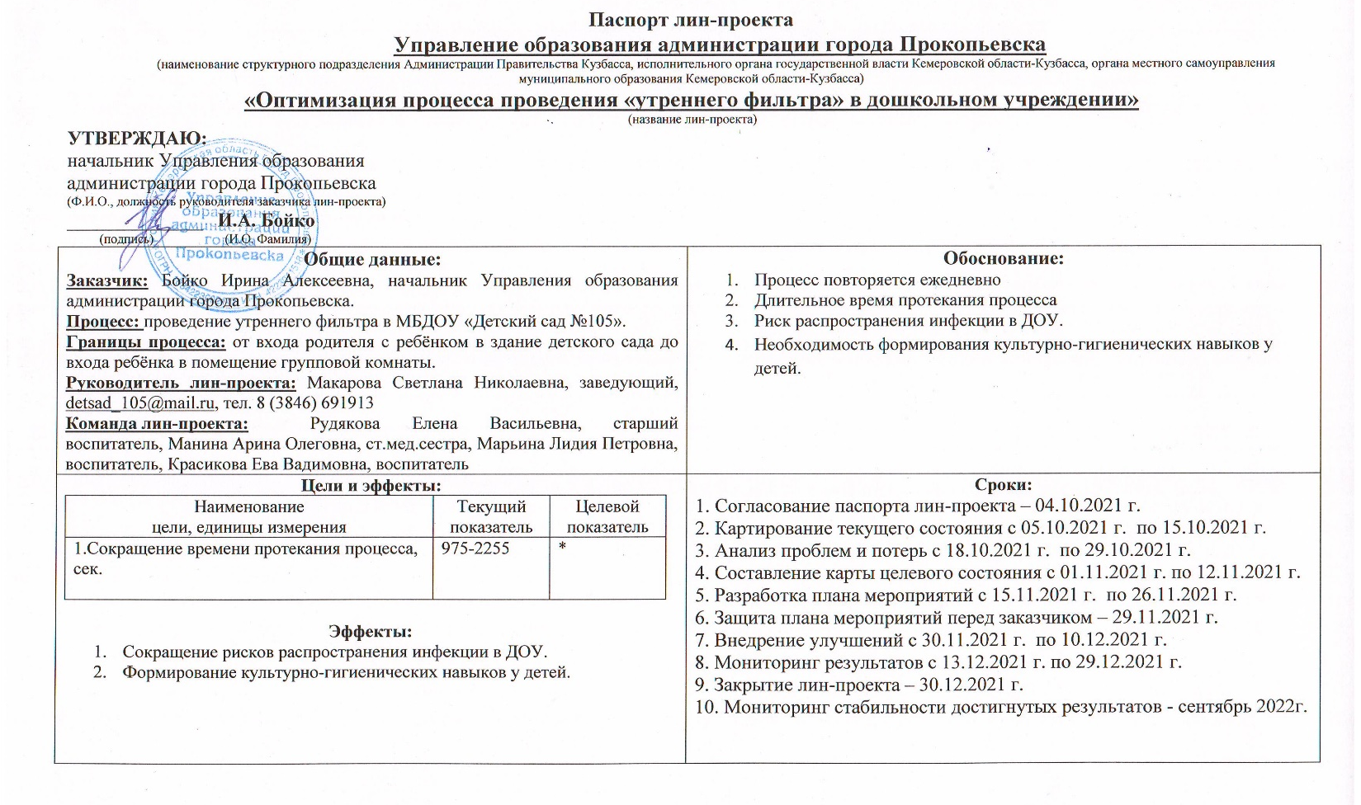
Паспорт проекта «ОПТИМИЗАЦИЯ ПРОЦЕССА ПРОВЕДЕНИЯ «УТРЕННЕГО ФИЛЬТРА» В ДОШКОЛЬНОМ УЧРЕЖДЕНИИ»

Slide 3
Команда проекта
№ | ФИО | Должность и основное место работы | Выполняемые в проекте работы
1. | Макарова С.Н. | Заведующий МБДОУ «Детский сад №105» | Куратор проекта Руководитель проекта
3. | Манина А.О. | Старшая медицинская сестра МБДОУ «Детский сад №105» | Администратор проекта
4. | Прудовая А.А. | Медсестра бассейна МБДОУ «Детский сад № 105» | Член рабочей группы
5. | Кузнецова О.В. | Инструктор по физической культуре МБДОУ «Детский сад № 105» | Член рабочей группы

Slide 4
Карта текущего состояния процесса
«Проведение «утреннего фильтра» в МБДОУ «Детский сад № 105»»
Исполнитель
Описание шага процесса
Продолжительность
Текстовое описание потерь
Срок не регламентирован
5 октября 2021
Срок по регламенту
нет
Родители входят не через выделенный отдельный вход
Родители приходят без масок и бахил
Не на всех входах размещены дозаторы с антисептиком
Родители отказываются обрабатывать руки антисептиком, надевать
маску и
бахилы
Длительный
процесс измерения
температуры Родители
отказываются измерять свою температуру
Термометров не хватает на всех
Родители воспитаннико в
Родители воспитаннико в
Вместе с ребенком идут по направлению к группе, заходят в раздевалку группы
35-120 с.
Родители воспитанников
Воспитатель
Родители воспитанник ов
Входят вместе с ребенком в здание детского сада через отдельно выделенный
В холле (на входе) надевают бахилы, защитную маску, обрабатывают руки антисептиком себе и ребенку
Выдает термометр для
измерения температуры ребенку и родителю
Измеряют температуру своему ребенку и себе
20-210 с.
30-95 с.
20-75 с.
600-850 с.
3

Slide 5
Карта текущего состояния процесса (продолжение)
«Проведение «утреннего фильтра» в МБДОУ «Детский сад № 105»»
Исполнитель
Описание шага процесса
Продолжительность
Текстовое описание потерь
5 октября 2021
Срок по регламенту
Срок не регламентирован
нет
Ребенок плохо моет руки
Ребенок не хочет
мыть руки
Риск
повреждения ртутного термометра
Воспитатель не может найти журнал
Родители воспитанников
Помогают ребенку переобуться, переодеться, передают ребенка воспитателю
60-180 с.
Воспитатель
Воспитатель
Направляет ребенка в туалет для мытья рук,
контролирует процесс мытья рук
Заводит ребенка в помещение групповой
Воспитатель
Температура
нормальная
Забирает термометр, смотрит значение температуры, помещает термометр в контейнер для использованных термометров
10-25 с.
Воспитател
ь
60-90 с.
Вносит сведения о температуре в журнал учета температур ы
Медицинская сестра
Медицинская сестра
При повышенной температуре не допускает ребенка в группу, рекомендует родителям обратиться с ребенком к врачу
Воспитатель
Приглашает медицинскую сестру в группу
25-180 с.
Осматривает ребенка,
повторно измеряет температуру
бесконтактным термометром
20-45 с.
Температура выше 37.1
15-60 с.
120-300 с.
4
ВПП (время протекания процесса) – 975-2255 с.
60-320 с.

Slide 6
ВВЕДЕНИЕ В ПРЕДМЕТНУЮ ОБЛАСТЬ
(ОПИСАНИЕ СИТУАЦИИ «КАК ЕСТЬ»)
ПИРАМИДА ПРОБЛЕМ
«ПРОВЕДЕНИЕ «УТРЕННЕГО ФИЛЬТРА» В МБДОУ «ДЕТСКИЙ САД №105»
1. Родители входят не через отдельный вход
Родители приходят без масок и бахил
Не на всех входах размещены дозаторы с антисептиком
Родители отказываются обрабатывать руки антисептиком, надевать маску и бахилы
Термометров не хватает на всех
Длительный процесс измерения
температуры
Родители отказываются измерять свою температуру
Риск повреждения ртутного термометра
Воспитатель не может найти журнал
Ребенок плохо моет руки
11. Ребенок не хочет мыть руки
Муниципальный (уровень Управления образования)
2
Уровень детского сада
9
4
6
3
8
1
5
7
11
1
10

Slide 7
ВВЕДЕНИЕ В ПРЕДМЕТНУЮ ОБЛАСТЬ (ОПИСАНИЕ СИТУАЦИИ «КАК ЕСТЬ»)
АНАЛИЗ ПРОБЛЕМ
Проблема | Первопричина | Решение | Вклад в достиже ние цели
1. Родители входят не через выделенный отдельный вход | Родители не информированы о необходимости входа через выделенный вход | Воспитателям группы еженедельно публиковать сообщение в общей группе в мессенджере о входе через выделенный вход, повесить объявление в группе | От 5 до 180 с.
2. Родители приходят без масок и бахил | Родители забыли взять маску и бахилы. | Установить на входе контейнер с защитными масками и бахилами | до 25 с.
3. Не на всех входах размещены дозаторы с антисептиком | Дозаторы отсутствуют в необходимом количестве | Осуществить дополнительную закупку дозаторов, антисептика для рук, установить их на каждый вход в десткийсад
4. Родители отказываются обрабатывать руки антисептиком, надевать маску и бахилы |  | Разместить на входах и в каждой группе плакаты (листовки) о способах распространения коронавируса, о положительных эффектах при использовании защитной маски и антисептика

Slide 8
ВВЕДЕНИЕ В ПРЕДМЕТНУЮ ОБЛАСТЬ (ОПИСАНИЕ СИТУАЦИИ «КАК ЕСТЬ»)
АНАЛИЗ ПРОБЛЕМ
Проблема | Первопричина | Решение | Вклад в достиже ние цели
5. Термометров не | Используются ртутные
хватает на всех | термометры, которые не
 | могут использоваться
 | повторно без специальной
 | обработки
6. Длительный процесс | Используются ртутные
измерения температуры | термометры, на измерение температуры которыми | Осуществить закупку
 | требуется до 10 мин. | бесконтактных | От 630 до
 |  | термометров на каждую группу | 950 с
7. Родители отказываются измерять свою | Торопятся на работу, процесс измерения
температуру | температуры ртутным
 | термометром
 | некомфортный
8. Риск повреждения | Ртутные термометры очень
ртутного термометра | хрупкие

Slide 9
ВВЕДЕНИЕ В ПРЕДМЕТНУЮ ОБЛАСТЬ (ОПИСАНИЕ СИТУАЦИИ «КАК ЕСТЬ»)
АНАЛИЗ ПРОБЛЕМ
Проблема | Первопричина | Решение | Вклад в достижени е цели
9. Воспитатель не может найти журнал | Не определено место хранения журнала учета измерения температуры | Определить в каждой группе единое место для хранения журнала учета измерения температуры | От 5 до 20 с.
10. Ребенок плохо моет руки | Ребенок недостаточно владеет навыками мытья рук, в том числе с учетом распространения новой коронавирусной инфекции | Разместить над умывальником алгоритм мытья рук. Установить песочные часы над умывальником для контроля времени мытья рук | 0 с
11. Ребенок не хочет мыть руки | Ребенок не заинтересован в выполнении гигиенических процедур | Внедрить в деятельность воспитателя группы «Экран чистоты», с целью стимулирования детей к выполнению гигиенических процедур | 0 с.

Slide 10
Карта идеального состояния
«Проведение «утреннего фильтра» в МБДОУ «Детский сад №105
29 октября 2021г.
Срок по регламенту
Исполнитель
Описание шага процесса
Продолжительность
Текстовое описание потерь
Срок не регламентирован
нет
Родители воспитаннико в
Входят вместе с ребенком в здание детского сада через отдельно выделенный вхо
15-30 с.
Родители воспитанников
В холле (на входе) надевают бахилы, защитную маску, обрабатывают руки антисептиком себе и ребенку
30-50 с.
Родители воспитаннико в
Вместе с ребенком идут по направлению к группе, заходят в раздевалку группы
35-120 с.
Воспитатель
Измеряют температуру ребенку и родителям бесконтактны м термометром
10-20 с.
д

Slide 11
Карта идеального состояния
«Проведение «утреннего фильтра» в МБДОУ «Детский сад №105
29 октября 2021г.
Срок по регламенту
Исполнитель
Описание шага процесса
Продолжительность
Текстовое описание потерь
Срок не регламентирован
нет
Родители воспитанников
Помогают ребенку переобуться, переодеться, передают ребенка воспитателю
60-180 с.
Воспитатель
Воспитатель
Заводит ребенка в помещение групповой
10-25 с.
Направляет ребенка в туалет для мытья рук,
контролирует процесс мытья рук
Температура
нормальная
Воспитатель
Вносит сведения о температуре в журнал учета температуры
15-40 с.
60-90 с.
Медицинская сестра
Медицинская сестра
Воспитатель
Приглашает медицинскую сестру в группу
25-180 с.
Осматривает ребенка,
повторно измеряет температуру
бесконтактным термометром
При повышенной температуре не допускает ребенка в группу, рекомендует родителям обратиться с ребенком к врачу
Температура выше 37.1
120-300 с.
1
0
ВПП (время протекания процесса) – 345-1060 с.
60-320 с.

Slide 12
Карта целевого состояния
«Проведение «утреннего фильтра» в МБДОУ «Детский сад №105
1 ноября 2021г.
Срок по регламенту
Исполнитель
Описание шага процесса
Продолжительность
Текстовое описание потерь
Срок не регламентирован
нет
Родители отказываются обрабатывать руки антисептиком, надевать маску и бахилы
Родители воспитаннико в
Входят вместе с ребенком в здание детского сада через отдельно выделенный
вход
15-30 с.
Родители воспитанников
В холле (на входе) надевают бахилы, защитную маску, обрабатывают руки антисептиком себе и ребенку
30-70 с.
Родители воспитаннико в
Вместе с ребенком идут по направлению к группе, заходят в раздевалку группы
35-120 с.
Воспитатель
Измеряют температуру ребенку и родителям бесконтактны м термометром
10-20 с.
11

Slide 13
Карта целевого состояния
«Проведение «утреннего фильтра» в МБДОУ «Детский сад №105
1 ноября 2021г.
Срок по регламенту
Исполнитель
Описание шага процесса
Продолжительность
Текстовое описание потерь
Срок не регламентирован
нет
Родители воспитанников
Помогают ребенку переобуться, переодеться, передают ребенка воспитателю
60-180 с.
Воспитатель
Воспитатель
Заводит ребенка в помещение групповой
10-25 с.
Направляет ребенка в туалет для мытья рук,
контролирует процесс мытья рук
Температур
а нормальная
Воспитатель
Вносит сведения о температуре в журнал учета температуры
15-40 с.
60-90 с.
Медицинская сестра
Медицинская сестра
Воспитатель
Приглашает медицинскую сестру в группу
25-180 с.
Осматривает ребенка,
повторно измеряет температуру
бесконтактным термометром
При повышенной температуре не допускает ребенка в группу, рекомендует родителям обратиться с ребенком к врачу
Температура выше 37.1
120-300 с.
1
2
ВПП (время протекания процесса) – 345-1080 с.
60-320 с.

Slide 14
План мероприятий по устранению проблем
№ п\п | Мероприятие | Ответственный | Срок начала | Срок окончани я
1 | Воспитателям группы еженедельно публиковать сообщение в общей группе в мессенджере о входе через выделенный вход, повесить объявление в группе | Старший воспитатель Макарчева Анастасия Игоревна | 01.09.2020 | 21.09.2020
2 | Установить на входе контейнер с защитными масками и бахилами | Заместитель заведующего по АХЧ Васин Руслан Юрьевич | 01.09.2020 | 11.09.2020
3 | Осуществить дополнительную закупку дозаторов, антисептика для рук, установить их на каждый вход в десткийсад | Заместитель заведующего по АХЧ Васин Руслан Юрьевич | 14.09.2020 | 10.10.2020
4. | Разместить на входах и в каждой группе плакаты (листовки) о способах распространения коронавируса, о положительных эффектах при использовании защитной | Воспитатель Седнева Галина Анатольевна | 01.09.2020 | 16.09.2020

Slide 15
План мероприятий по устранению проблем
№ п\п | Мероприятие | Ответственны й | Срок начала | Срок окончани я
5 | Осуществить закупку бесконтактных термометров на каждую группу | Заместитель заведующего по АХЧ Васин Руслан Юрьевич | 14.09.2020 | 10.10.2020
6 | Определить в каждой группе единое место для хранения журнала учета измерения температуры | Социальный педагог Новикова Дина Анатольевна | 01.09.2020 | 21.09.2020
7 | Разместить над умывальником алгоритм мытья рук. Установить песочные часы над умывальником для контроля времени мытья рук | Воспитатель Седнева Галина Анатольевна | 17.09.2020 | 30.09.2020
8 | Внедрить в деятельность воспитателя группы «Экран чистоты», с целью стимулирования детей к выполнению гигиенических процедур | Старший воспитатель Макарчева Анастасия Игоревна | 22.09.2020 | 16.10.2020

Slide 16
Достигнутые результаты
Наименование цели (ед.изм) | Текущий показатель | Целевой показатель | Полученный результат, эффект
Сокращение времени протекания процесса | ВПП (время протекания процесса) – 975 - 2255сек. | ВПП (время протекания процесса) – 345-1080 сек. Экономия времени: 630 – 1175 се.; 35%-49% | 1.Передача новостей в соответствии с требованиями. 2. Разработка чек-листов для подготовки новостной информации. 3. Экономия времени. 4. Размещение актуальных новостей без задержки

Slide 17
Результаты проекта.
Карта контроля «Организация утреннего фильтра в ДОУ»
Памятка для педагогов «Организация и проведение утреннего фильтра в ДОУ»
http://antoshka105.ru/бережливые-технологии/
Презентация для родителей «Утренний фильтр в ДОУ – профилактика инфекций».

Slide 18
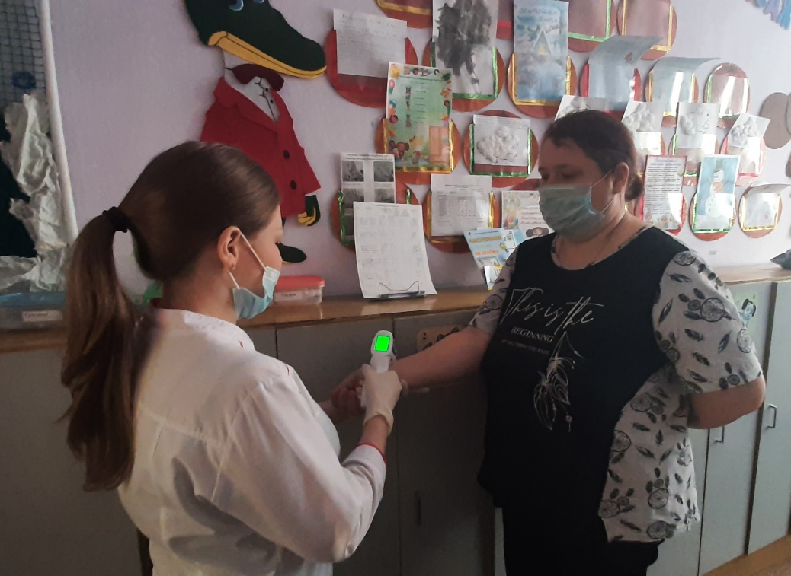
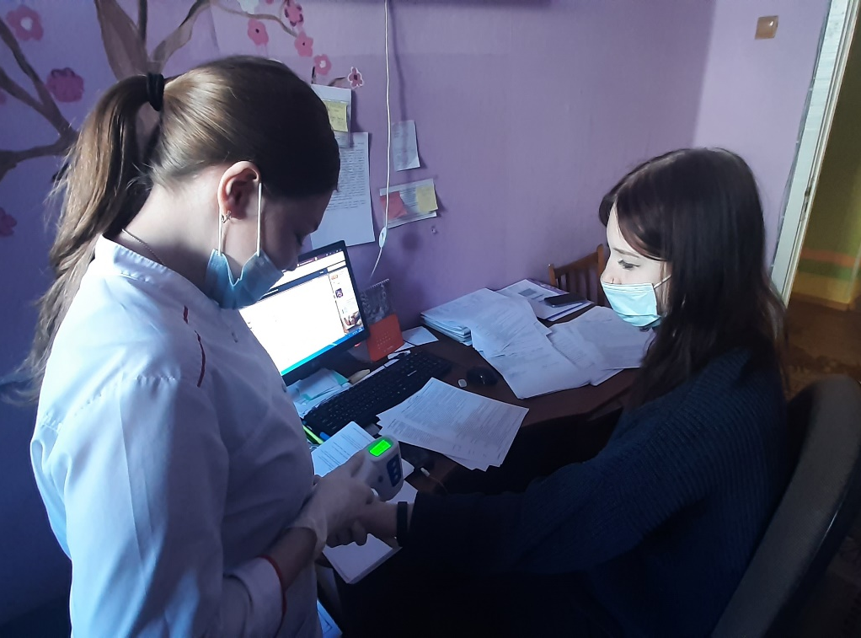
Спасибо за внимание!

